Slide 1
.
حصة :1إلى6 المدة:45د
المكون:الرياضيات
المستوى الثاني
الموضوع: 023 أعيد استثمار ما تعلمته 1
أسبوع الدعم 1
المرجع: فضاء الرياضيات
الدرس من إعداد: رشيد العوفير
المهارات و القدرات المستهدفة:
.
صيغة العمل: ينجز العمل جماعيا و على الكراسات.
اللوازم الضرورية:التربيعات و القضبان و الصفائح.

Slide 2
أقرأ الأعداد بالأرقام
من 30 إلى 40
تصاعديا
النشاط اليومي الاستئناسي

Slide 3
30
31
32
33
34
35
36
37
38
39
40
ثلاثون
ستة وثلاثون
واحد وثلاثون
اِثنان وثلاثون
ثلاثة وثلاثون
تسعة وثلاثون
سبعة وثلاثون
أربعة وثلاثون
ثمانية وثلاثون
خمسة وثلاثون
أربعون

Slide 4
أقرأ الأعداد بالأرقام
من 40 إلى 30
تنازليا
النشاط اليومي الاستئناسي

Slide 5
30
31
32
33
34
35
36
37
38
39
40
ثلاثون
ستة وثلاثون
واحد وثلاثون
اِثنان وثلاثون
ثلاثة وثلاثون
تسعة وثلاثون
سبعة وثلاثون
أربعة وثلاثون
ثمانية وثلاثون
خمسة وثلاثون
أربعون

Slide 6

3
7
10
جمع عددين أصغر من 10

Slide 7
6
4
10
جمع عددين أصغر من 10

Slide 8
5
5
10
جمع عددين أصغر من 10

Slide 9

55
56
أكْتُبُ العدد
>
أصغــرمن

Slide 10
79
80
أكْتُبُ العدد
>
أصغــرمن

Slide 11
55
56
أكْتُبُ العدد
>
أصغــرمن

Slide 12
79
80
أكْتُبُ العدد
>
أصغــرمن

Slide 13
حصة 1
أنشطة التثبيت و الإغناء

Slide 14
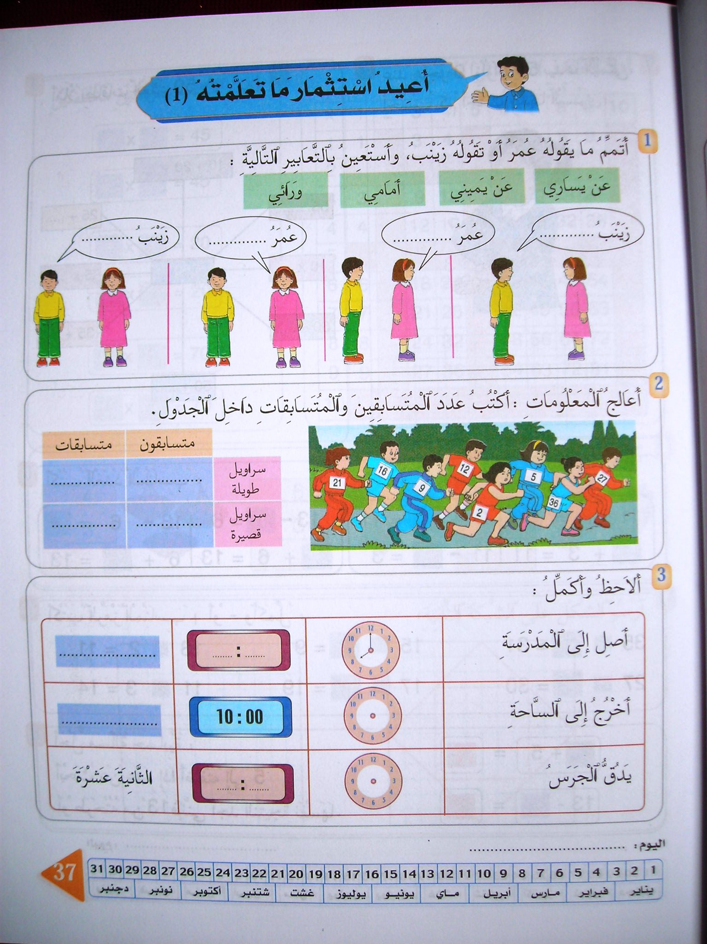

Slide 19
1
2

Slide 20
2
1
2

Slide 21
2
2
2
1

Slide 22
2
2
1
2
2

Slide 28
0
0
0
8

Slide 29
اَلثـَّامِنَة

Slide 30
اَلثـَّامِنَة
8
0
0
0

Slide 34
اَلْعَاشِرَة

Slide 35
اَلثـَّامِنَة
8
0
0
0
اَلْعَاشِرَة

Slide 39
0
0
1
2

Slide 40
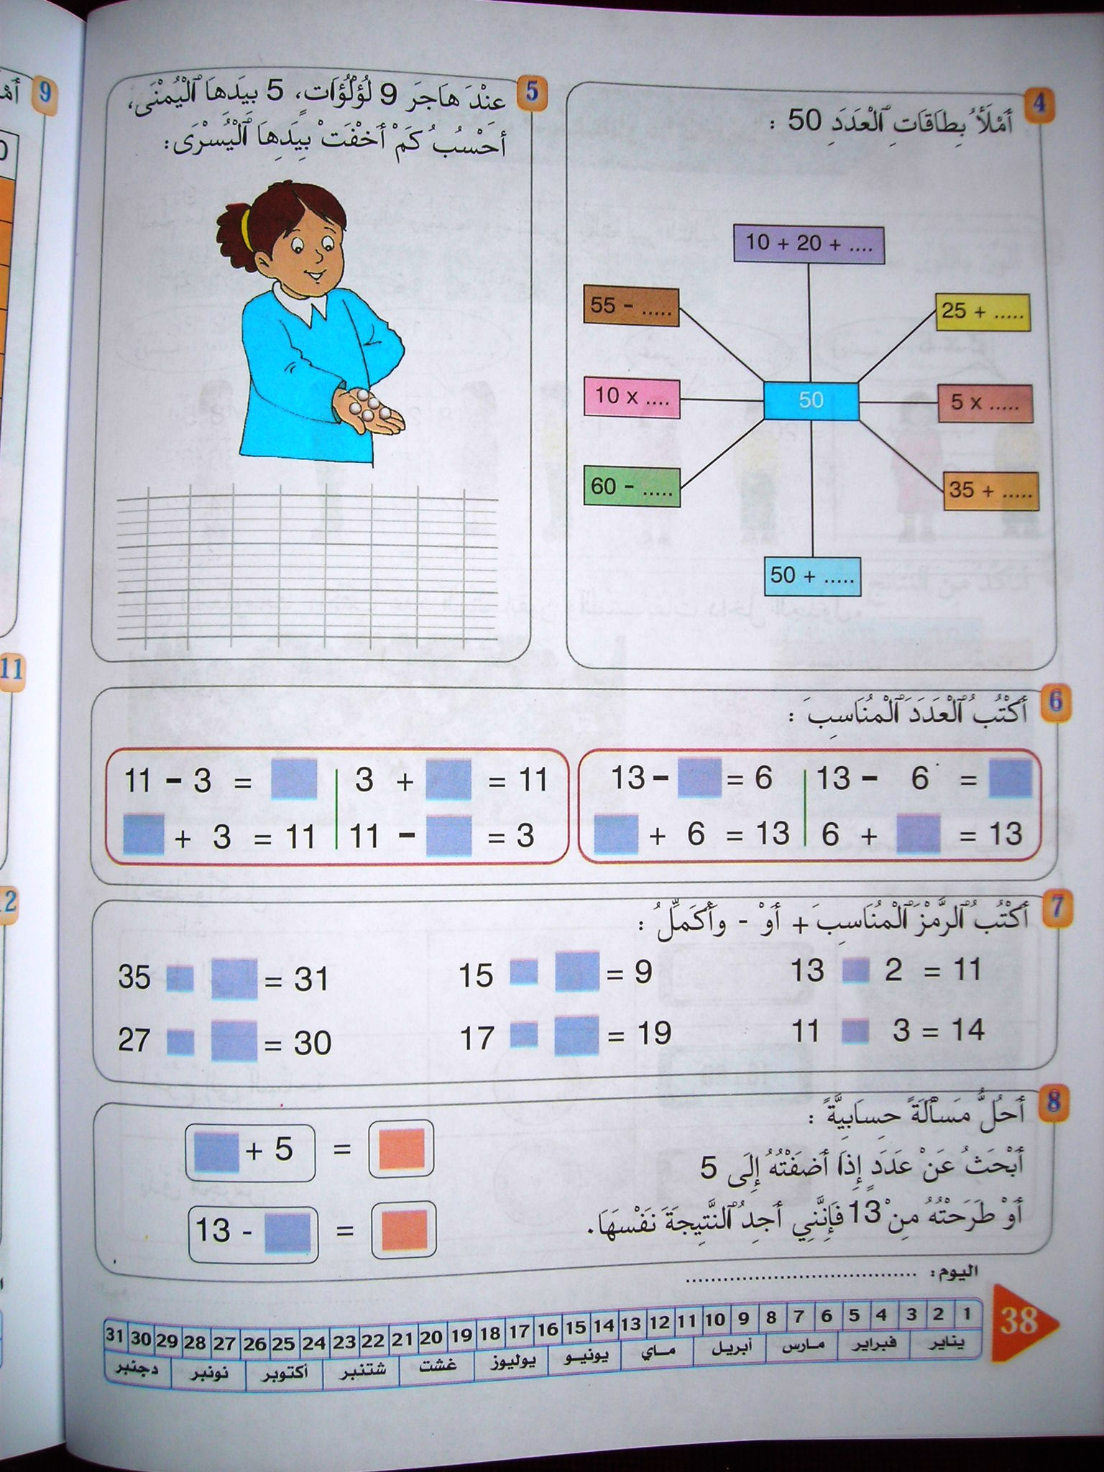

Slide 41
20
5
25
5
10
10
15
0

Slide 42
9
5
4

Slide 44
8
8
8
8

Slide 45
7
7
7
7

Slide 48
6
2

Slide 49
4
3

Slide 52
9
4
9
4

Slide 53
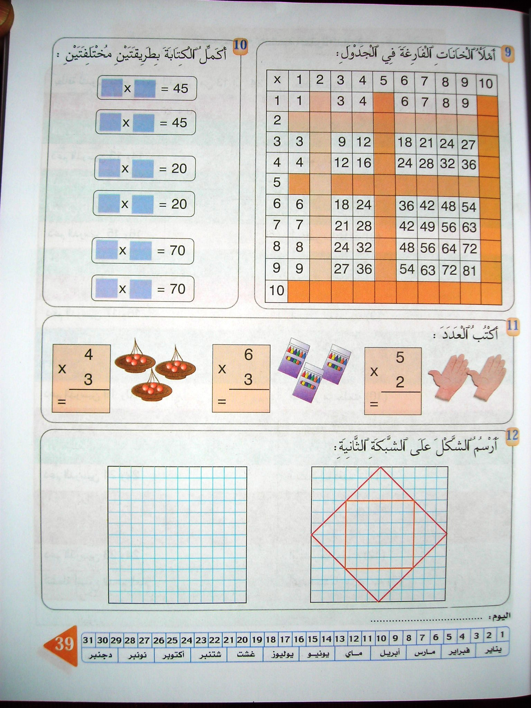

Slide 54
2
5
10
2
4
6
8
10
12
14
16
18
20
6
15
30
8
20
40
5
10
15
20
25
30
35
40
45
50
12
30
60
14
35
70
16
40
80
18
45
90
10
20
30
40
50
60
70
80
90
100

Slide 56
5
9
9
5

Slide 57
5
4
4
5

Slide 58
7
10
10
7

Slide 60
10

Slide 61
18

Slide 62
12

